Slide 1
Oil
Archivo creado el: 5/20/2020 11:28:33 AM

Slide 2
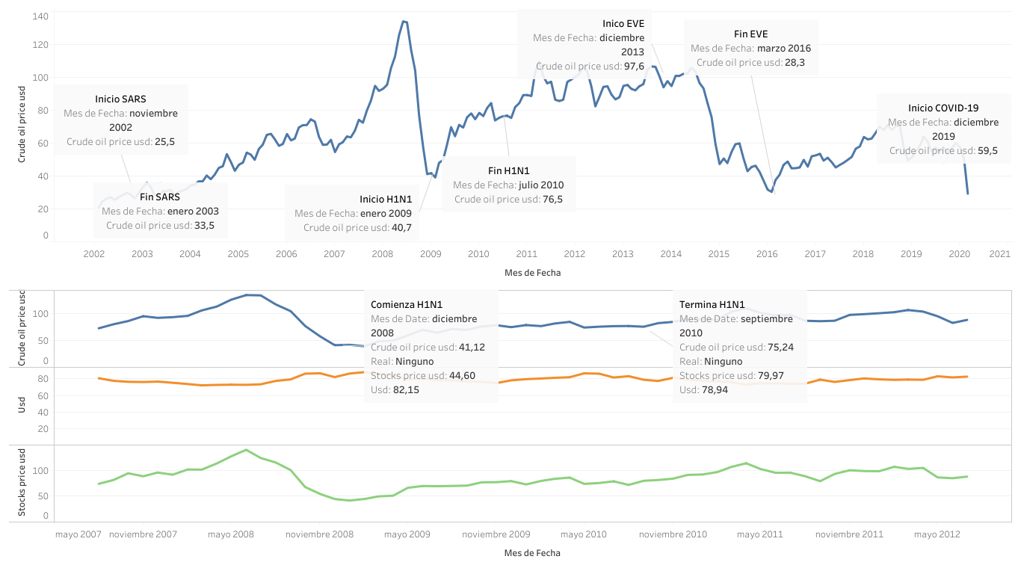

Slide 3
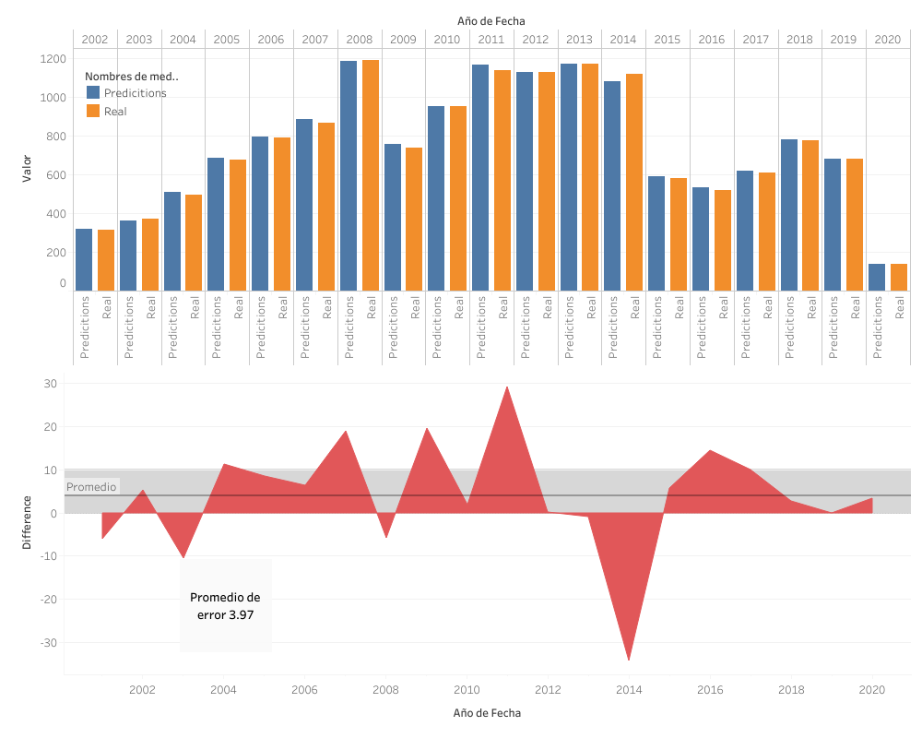

Slide 4
